Slide 1

리브레오피스(LibreOffice) 한국어 사용성 향상 및 공헌자 양성 프로젝트 킥오프
리브레오피스(LibreOffice) 우리말 모듬
성대현(DaeHyun Sung,成大鉉,ソン・デヒョン)
2020년 07월 25일 토요일

Slide 2
만나서 반갑습니다
2020년 NIPA의 오픈소스 지원 사업인 “2020 오픈소스 컨트리뷰톤”에 참여하신걸 환영합니다.

Slide 3


Slide 4
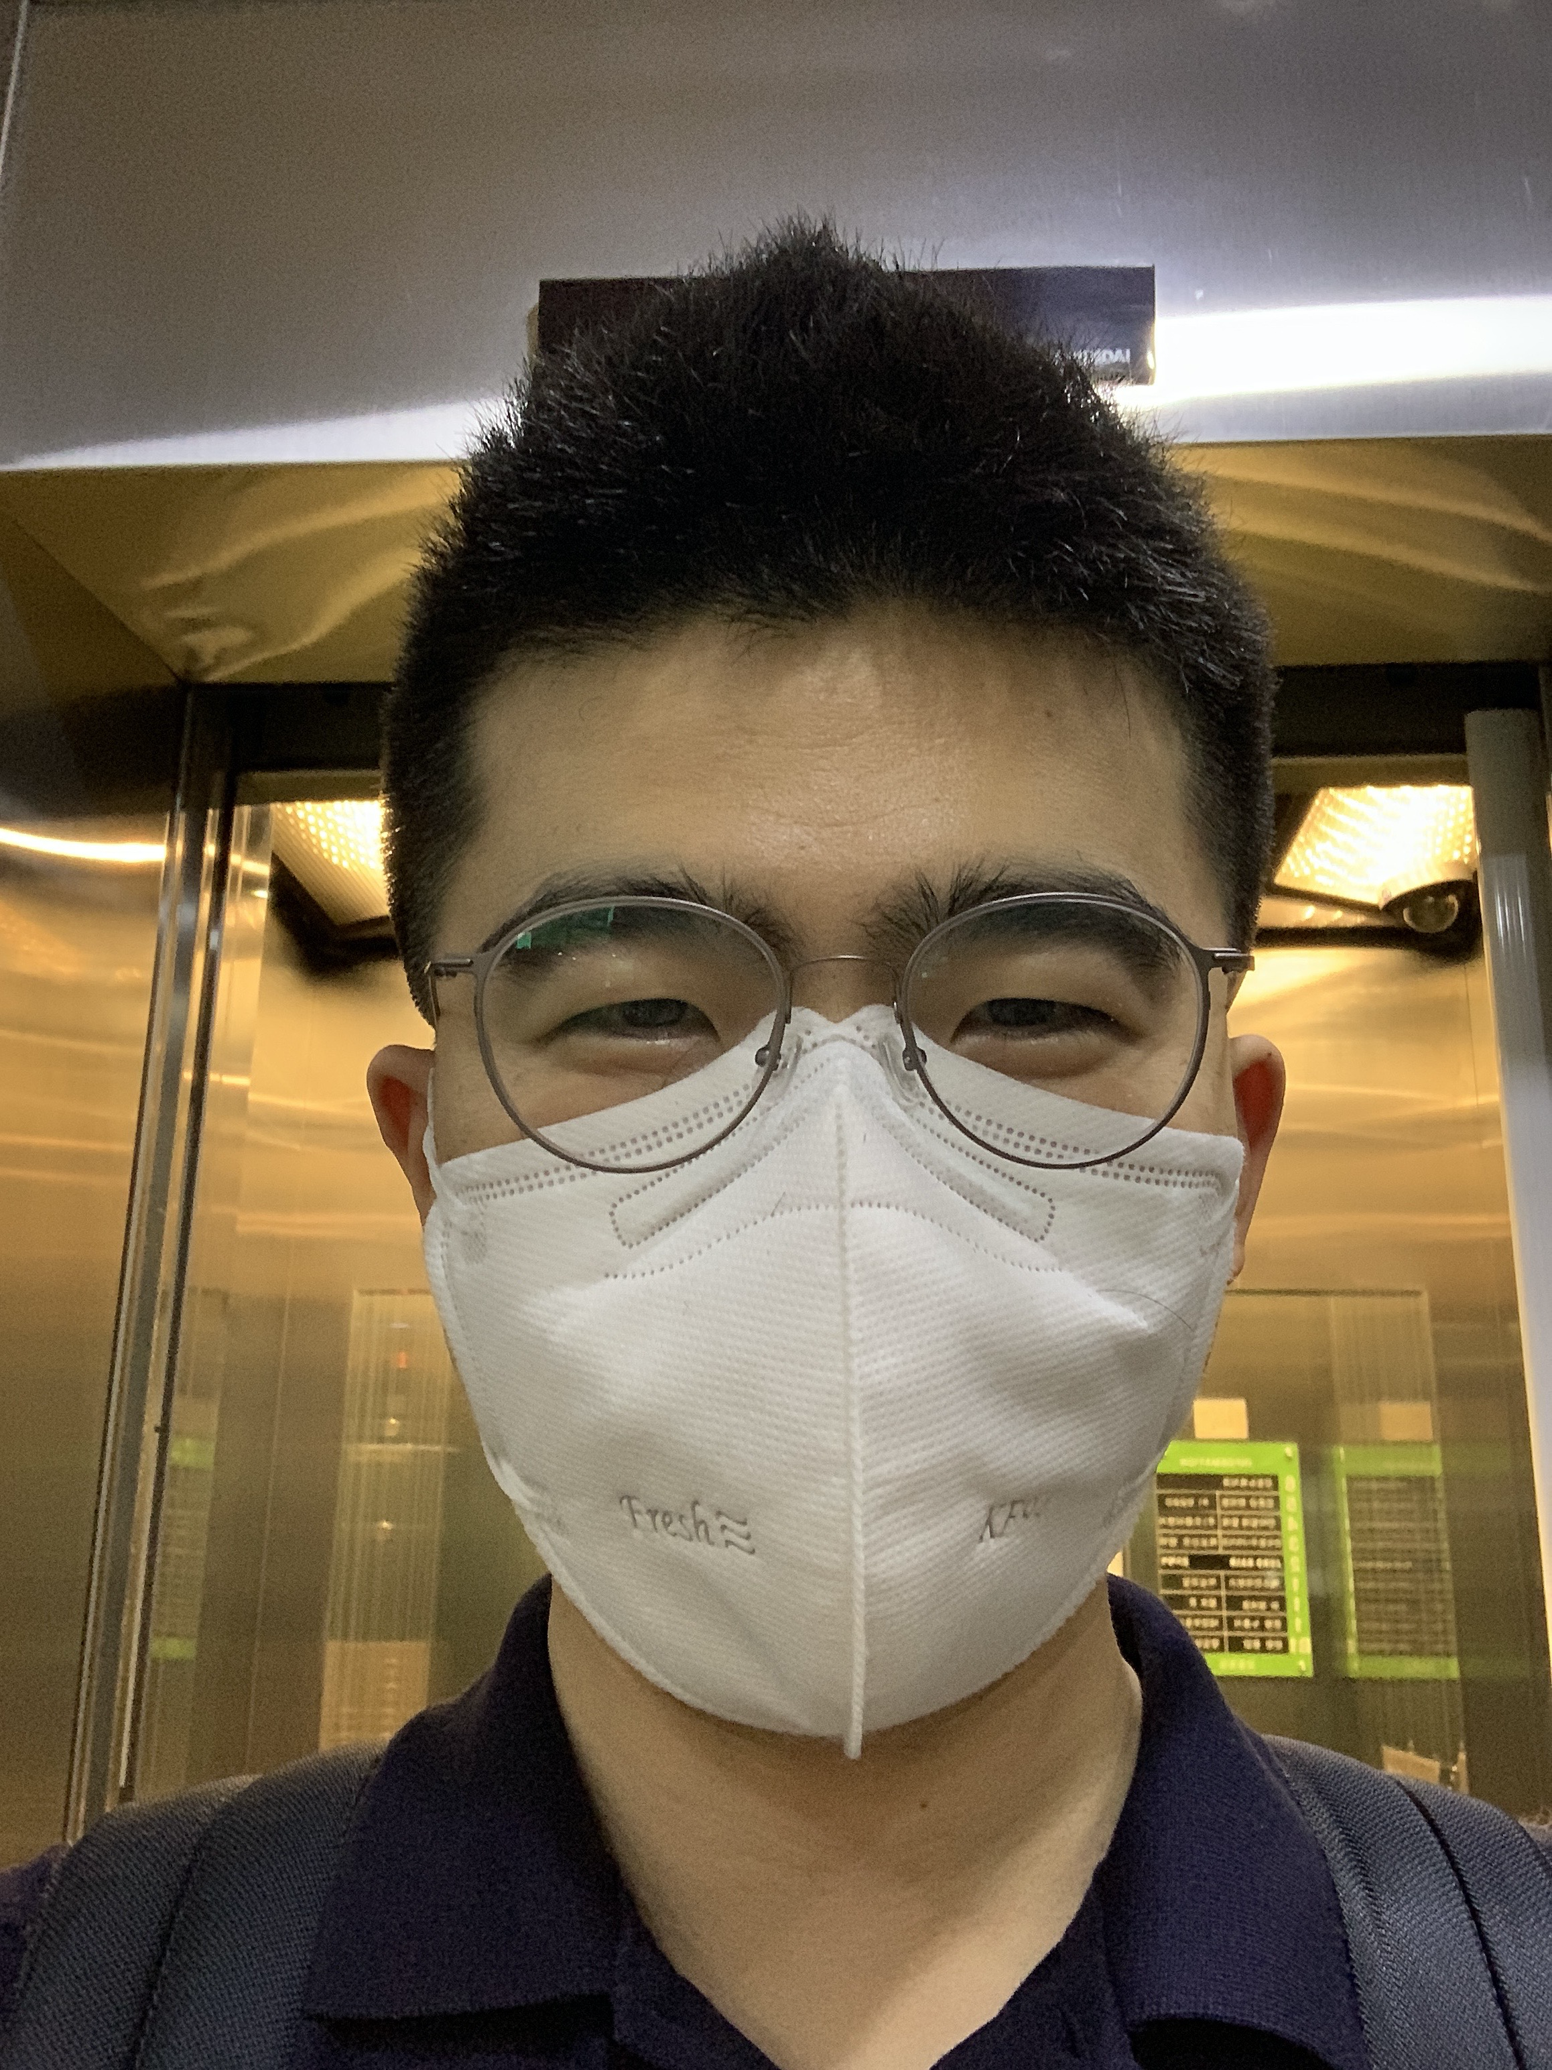

자기소개
리브레오피스 우리말 모듬 운영 (2017~현재)
KDE, GNOME, GNU libunistring등 여러 자유오픈소스 소프트웨어(FLOSS, Free/Libre Open Source Software)에 기여함
TDF(The Document Foundation, 문서재단) 회원
  https://www.documentfoundation.org/governance/members/
openSUSE Asia Organization Committee
  https://en.opensuse.org/openSUSE:Asia_Organization_Committee

Slide 5


리브레오피스(LibreOffice)는 무엇인가?
모든 기능을 갖춘 자유 오픈소스 소프트웨어(FLOSS) 오피스군
OpenOffice.org에서 계승한 가장 유명한 오피스 프로젝트
온 세상의 20억 사용자가 사용
비영리단체The Document Foundation(문서재단)에서 운영
Windows, Linux, MacOS, Android등 여러 플랫폼에서
라이센스(License): https://www.libreoffice.org/about-us/licenses
  Mozilla Public License v2
    참고: https://www.olis.or.kr/license/Detailselect.do?lId=1088&mapCode=010092&lType=osi
  GNU Lesser GPL v3+
    참고: https://www.olis.or.kr/license/Detailselect.do?lId=1073&mapCode=010073&lType=osi

Slide 6
소프트웨어(Software)
LibreOffice의 소프트웨어

Slide 7
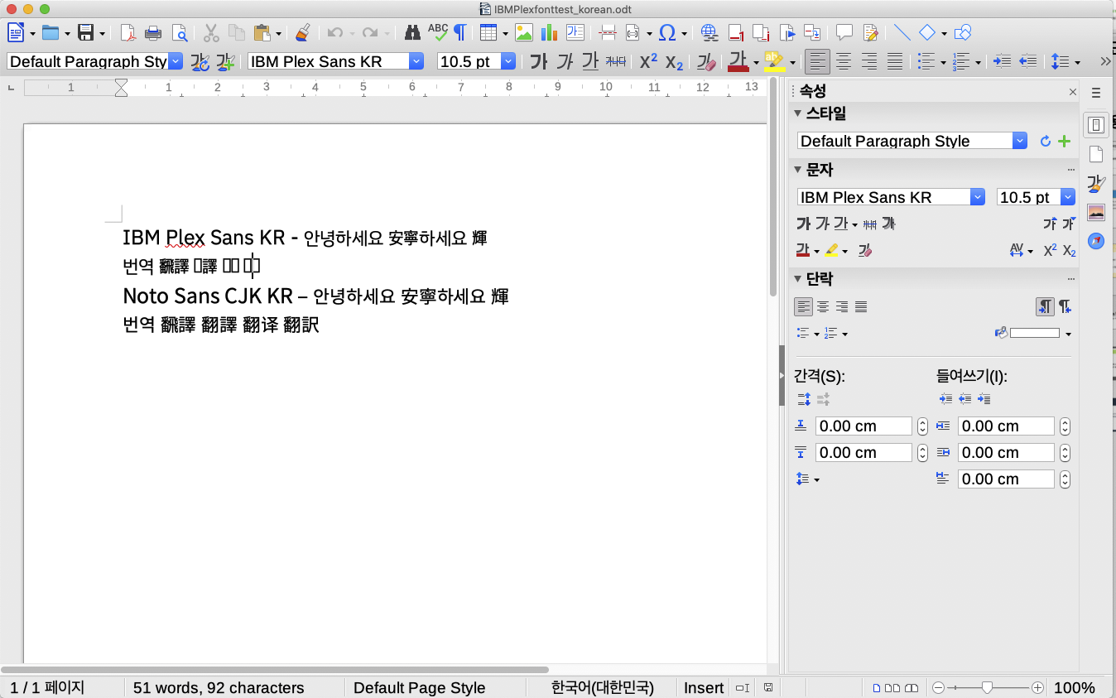
Writer

Slide 8
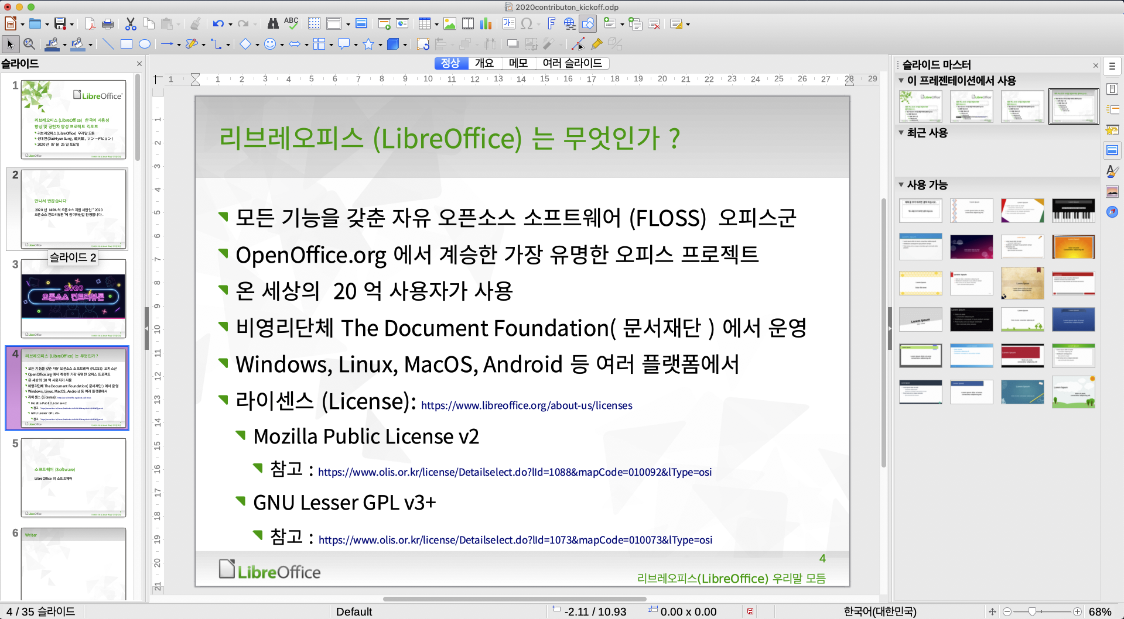
Impress

Slide 9
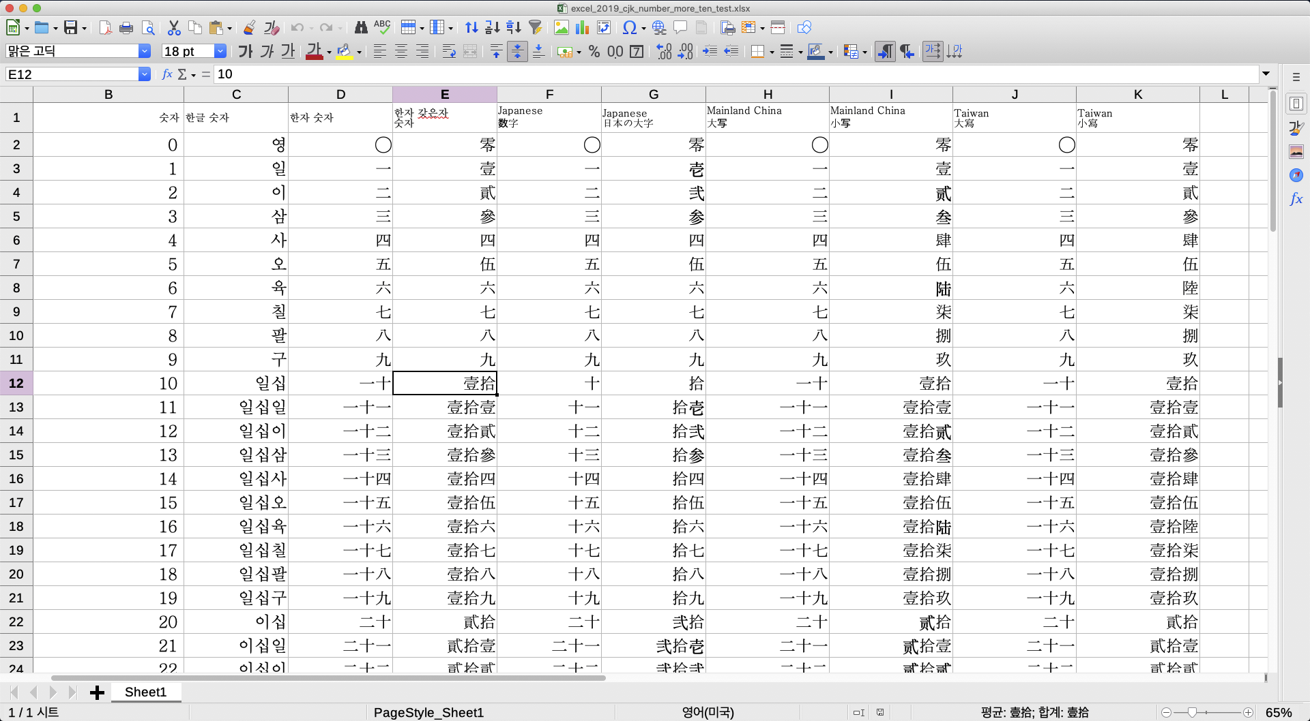
Calc

Slide 10
Draw, Math, Base 등등
리브레오피스(LibreOffice)에는 여러 다양한 구성요소가 있음.
  Draw – 벡터 이미지
  Math – 수식
  Base – 데이터베이스
YouTube
  LibreOffice Official https://www.youtube.com/channel/UCQAClQkZEm2rkWvU5bvCAXQ
  This is LibreOffice https://www.youtube.com/watch?v=3KC0ZdcA6s8
  LibreOffice 6.4: New Features https://www.youtube.com/watch?v=-4boEj8S2JQ

Slide 11
관련 링크
홈페이지: https://www.libreoffice.org/
블로그: https://blog.documentfoundation.org/
위키: https://wiki.documentfoundation.org/
버그질라: https://bugs.documentfoundation.org/
Gerrit 코드 리뷰: https://gerrit.libreoffice.org/
YouTube
  LibreOffice Official https://www.youtube.com/channel/UCQAClQkZEm2rkWvU5bvCAXQ
  This is LibreOffice https://www.youtube.com/watch?v=3KC0ZdcA6s8
  LibreOffice 6.4: New Features https://www.youtube.com/watch?v=-4boEj8S2JQ

Slide 12
The Document Foundation(문서재단)
문서재단의 소개

Slide 13


The Document Foundation(문서재단)
독일의 비영리 법인이며, 리브레오피스(LibreOffice)의 지원, 단체 조직 및 법적 재정적 지원을 하는 단체.
TDF는 여러 프로젝트를 조직 및 운영하고 있음
  LibreOffice
  Document Liberation Project

Slide 14
Open Document Format(공개 문서 형식)
ODF의 소개

Slide 15
Open Document Format(공개 문서 형식)
오피스 응용프로그램에서의 자유 공개 파일 형식(Free/Open file format)의 집합
많은 비영리단체, 개발 회사, 커뮤니티에서 공개적인 과정으로 개발됨
영국, 독일, 벨기에, 대만, 한국 등 여러 나라의 문서 교환을 위한 공식 문서 형식
  예: 한국 표준
    KS X ISO/IEC 26300 정보기술 – 오픈도큐먼트 양식
    Information technology－Open Document Format for Office Applications(OpenDocument) v1.0

Slide 16
ODF가 지원하는 데이터 형식
ODF는 다음의 형식을 포함
  워드 프로세서(Word Processing) – ODT
  스프레드시트(Spreadsheets) – ODS
  프레젠테이션(Presentations) – ODP
  벡터 그래픽(Vector graphics) – ODG
  수식(Math equations) – ODF
  데이터베이스(Databases) – ODB
  등등 여러가지

Slide 17
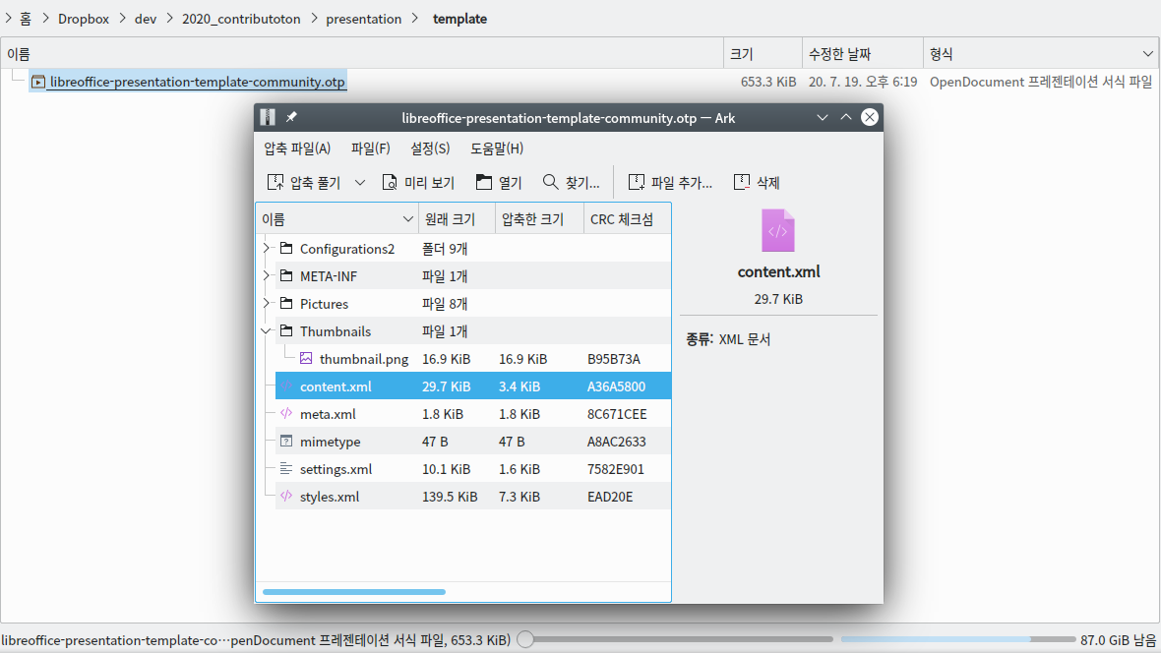
ODF:유연한 파일 형식
ODF 파일은 다음의 파일과 디렉토리로 압축되어 있음
  형식화된 텍스트(XML)
  이미지와 비디오 등을 포함한 바이너리 데이터(Binary Data)
압축 프로그램으로 ODF파일을 열 수 있고, 여러 응용 프로그램에도 ODF 파일 읽을 수 있음
  MS Office
  KDE Calligra
  Google docs
  여러가지 존재함

Slide 18
커뮤니티(Community) / 모듬
리브레오피스 커뮤니티(LibreOffice Community) 소개

Slide 19
커뮤니티(Community)
리브레오피스는 많은 커뮤니티 주도로 개발 및 후원을 받음
  나라별로 커뮤니티 주도로 사용하는 언어로 번역 및 기능 향상
  단체 및 회사에서도 개발 지원 및 후원을 함
    단체: SPI(Software in the Public Interest), FSFE(Free Software Foundation Europe), FSF(Free Software Foundation), KDE e.V., GNOME
    회사: Collabora, Red Hat, CIB, Google,기타 등등
리브레오피스 우리말 커뮤니티
  Github: https://github.com/libreoffice-kr
  Facebook: https://www.facebook.com/groups/LibreOfficeKR/

Slide 20
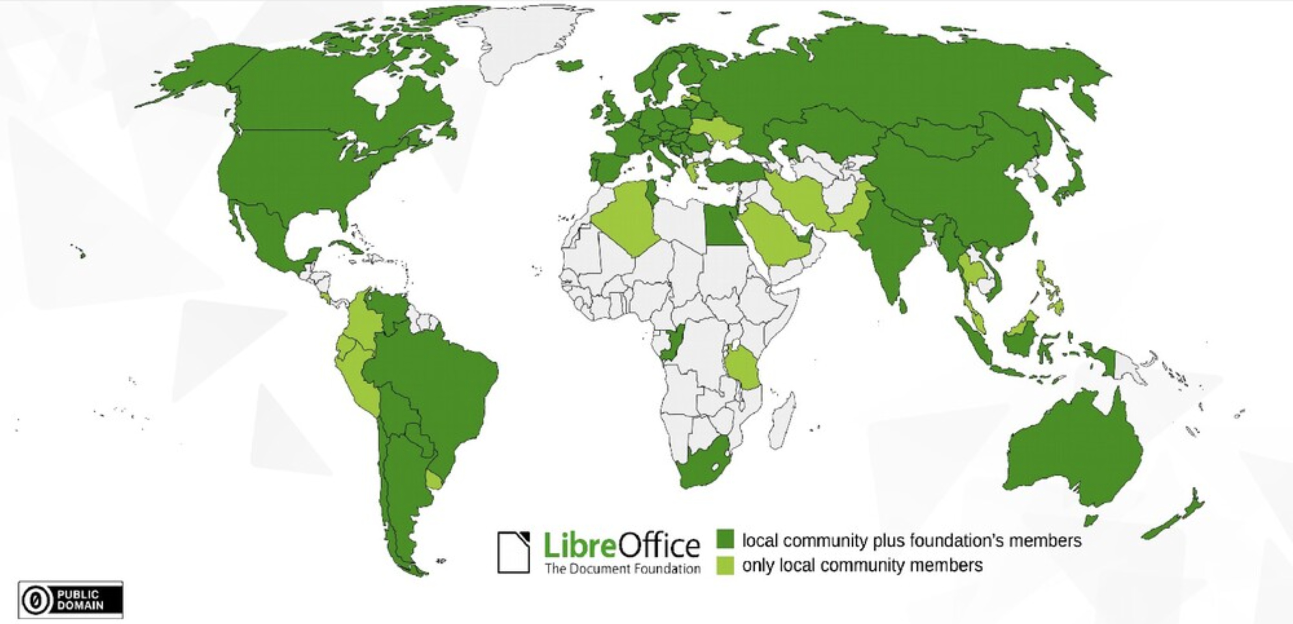
커뮤니티(Community)

Slide 21
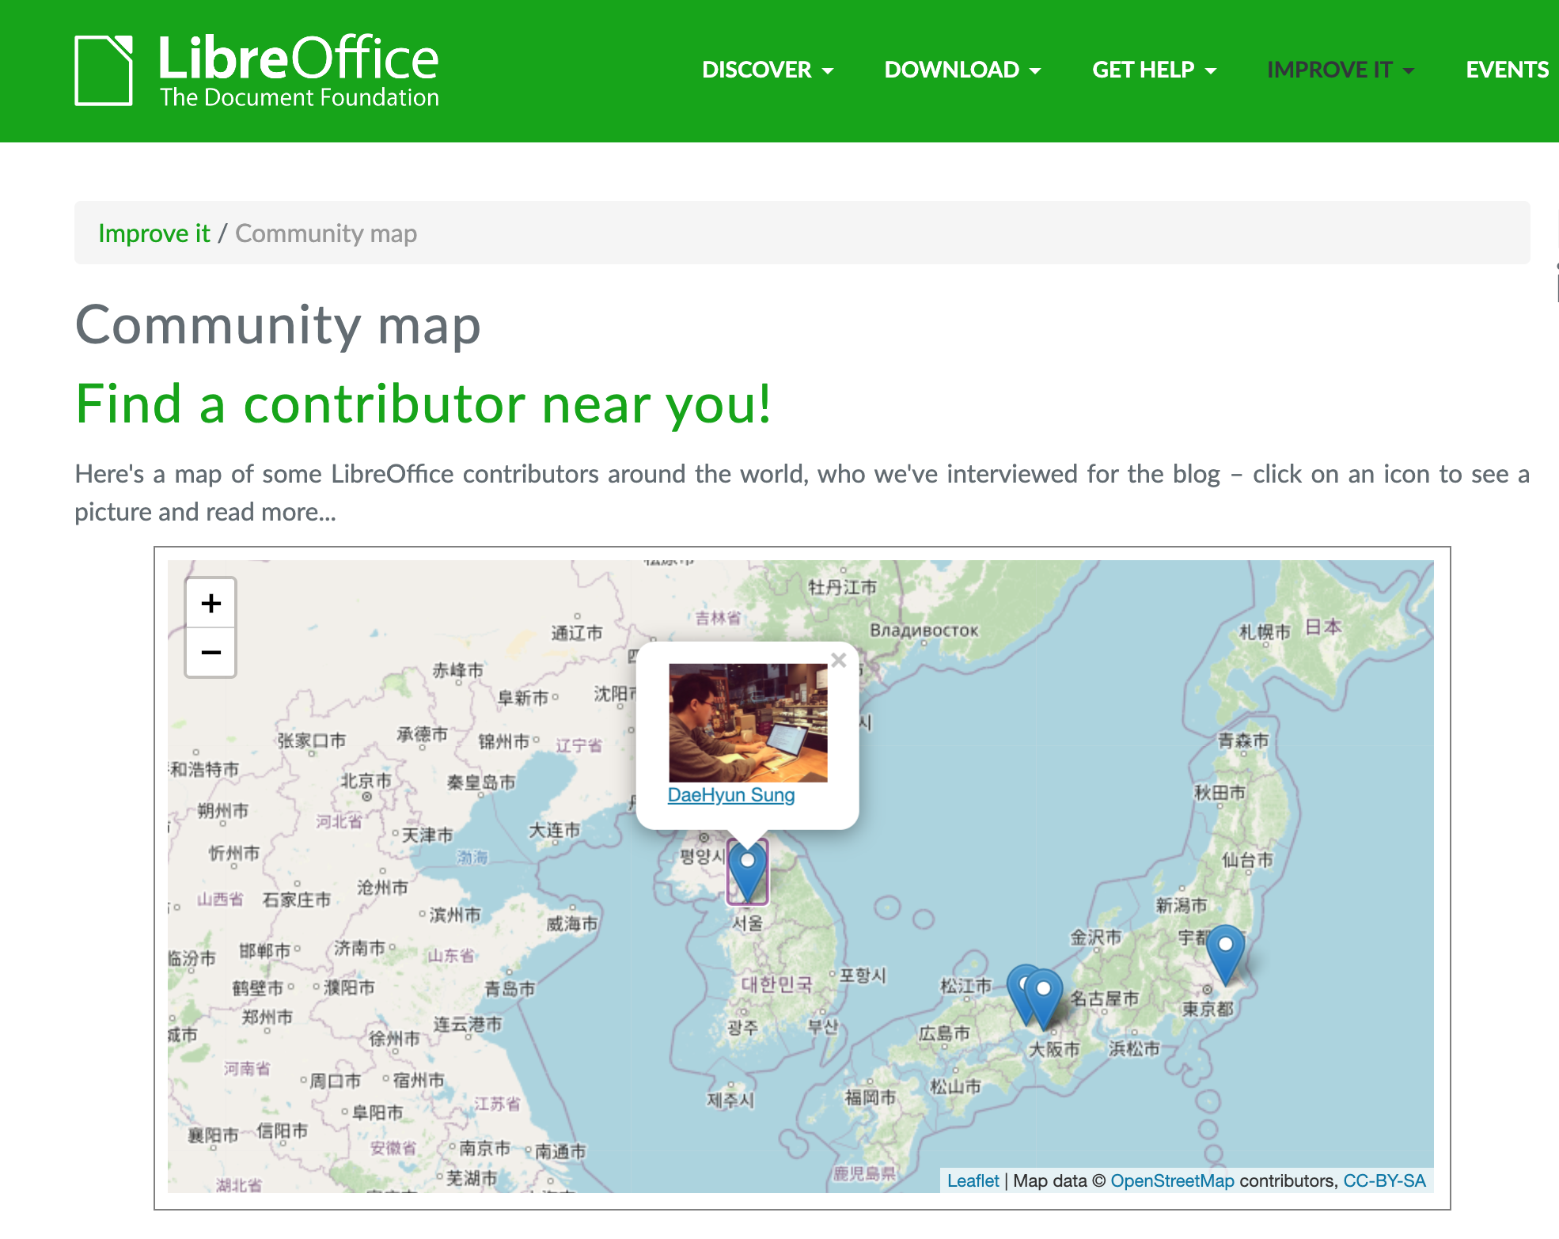
커뮤니티(Community)
https://www.libreoffice.org/community/community-map/

Slide 22
공헌, 기여, 컨트리뷰션(Contribution)
공헌에 대한 내용을 소개합니다

Slide 23
컨트리뷰션(Contribution)은?
기여(寄與) 또는 공헌(貢獻)으로 번역됨
  소스코드 패치(Source code patch)
  개발(Development)
  QA(Quality Assurance,품질 보증)
  번역(飜譯, Translation)
  UX(User eXperience)
  홍보(프로모션/Promotion)

Slide 24
컨트리뷰션(Contribution)은?
내가 기여를 할수 있을까? - 당연히 가능함
  번역 및 지역화, 문서화, 디자인(UX), 홍보, 개발, 사용자 지원등등
  What can I do for LibreOffice https://whatcanidoforlibreoffice.org/
  소스코드 고치는거 어려울 것 같은데...
    타이핑 에러 등을 수정해도 기여다!
    예시) https://gerrit.libreoffice.org/q/status:closed+typo
  기여하는 것은 절대 거창한 것은 아니다!
  Test code(CppUnit) 작성도 기여입니다.
    예시) https://gerrit.libreoffice.org/c/core/+/89296

Slide 25
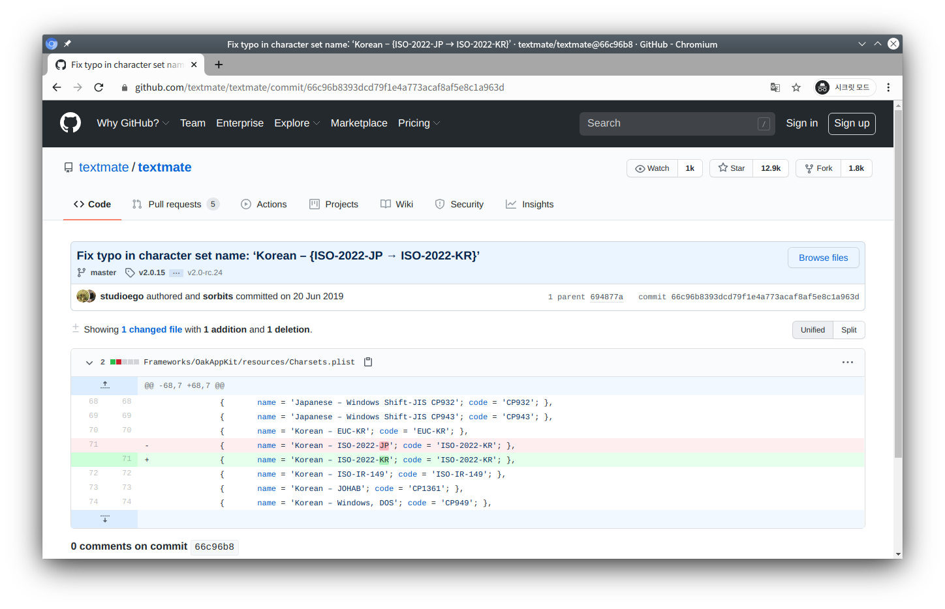
컨트리뷰션(Contribution)은?

Slide 26
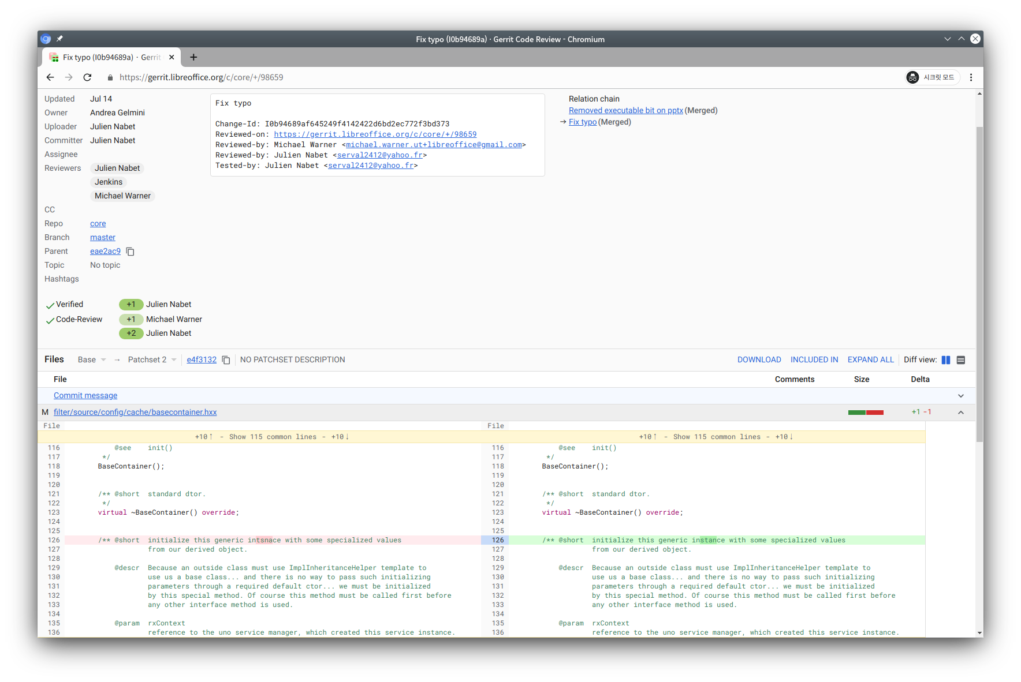
컨트리뷰션(Contribution)은?

Slide 27
이제 할 일은?
어떻게 해야 리브레오피스에서 한국사람에 맞게 사용성 향상을 할수 있는가? 번역, 개발, UX 등등

Slide 28
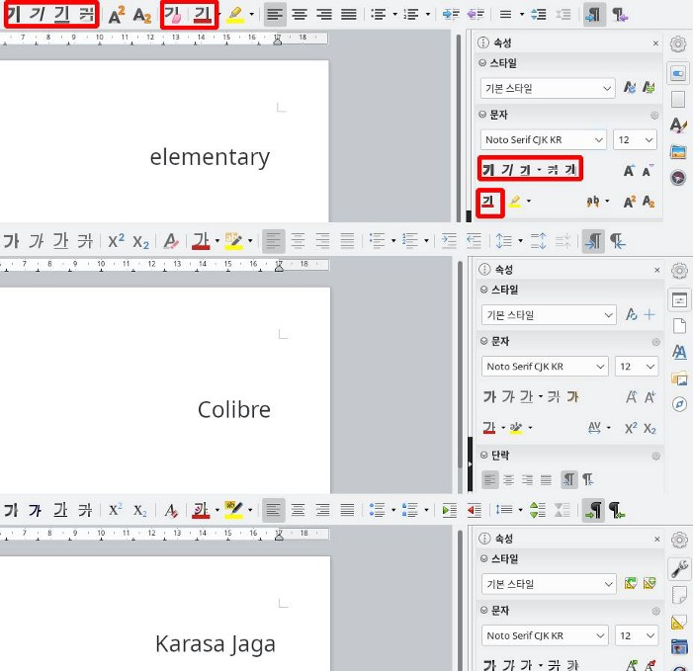
한국어를 모르는 외국인
예. UX(User eXperience)
  해당 이슈에 대하여 문제 제기
    Bug 132080 - elementary: Wrong Glyphs with Korean UI
https://bugs.documentfoundation.org/show_bug.cgi?id=132080
    Bug 128689 — Request to Localize More Formatting Icons into Korean UI
https://bugs.documentfoundation.org/show_bug.cgi?id=128689
    Bug 132080 — elementary: Wrong Glyphs with Korean UI
https://bugs.documentfoundation.org/show_bug.cgi?id=132080

Slide 29

CJK환경을 모르는 외국인
예. 스프레드시트(Spreadsheet) 프로그램 - 캘크(Calc)
  CJK – 동아시아 한자문화권(漢字文化圈)
    한국어의 갖은자와 일본어의 갖은자[大字] 오류 확인
      버그 보고(Bugzilla)
        Bug 130140 - There is a string display error with numbers above 10 about All Korean Numeric text and Japanese Modern Numeric text https://bugs.documentfoundation.org/show_bug.cgi?id=130140
        Bug 130193 - Japanese Traditional Numeric texts are wrong such as 1,2,3, 10, 1000, 10000
        https://bugs.documentfoundation.org/show_bug.cgi?id=130193
        Bug 130077 - Korea's Hanja Upper Numbers[한자 갖은자] 5 and 1000 are wrong
        https://bugs.documentfoundation.org/show_bug.cgi?id=130077

Slide 30
CJK환경을 모르는 외국인
예. 스프레드시트(Spreadsheet) 프로그램 - 캘크(Calc)
  CJK – 동아시아 한자문화권(漢字文化圈)
    한국어의 갖은자와 일본어의 갖은자[大字] 오류 확인
      소스코드 제출 및 커밋 코드
        Gerrit 리뷰 시스템
          tdf#130193: Asian Excel-Calc number format interop https://gerrit.libreoffice.org/c/core/+/94376
          Remapping NatNum-DBNum in Korean for compatibility tdf#130193 https://gerrit.libreoffice.org/c/core/+/94747
        커밋(Commit)
          tdf#130193: Asian Excel-Calc number format interop https://git.libreoffice.org/core/+/9efd7cd637d9d882f2fc8277b657ec117c591e80
          Remapping NatNum-DBNum in Korean for compatibility tdf#130193 https://git.libreoffice.org/core/+/51404171449eadcb69057ff03cbb7bdb0117910b%5E%21

Slide 31
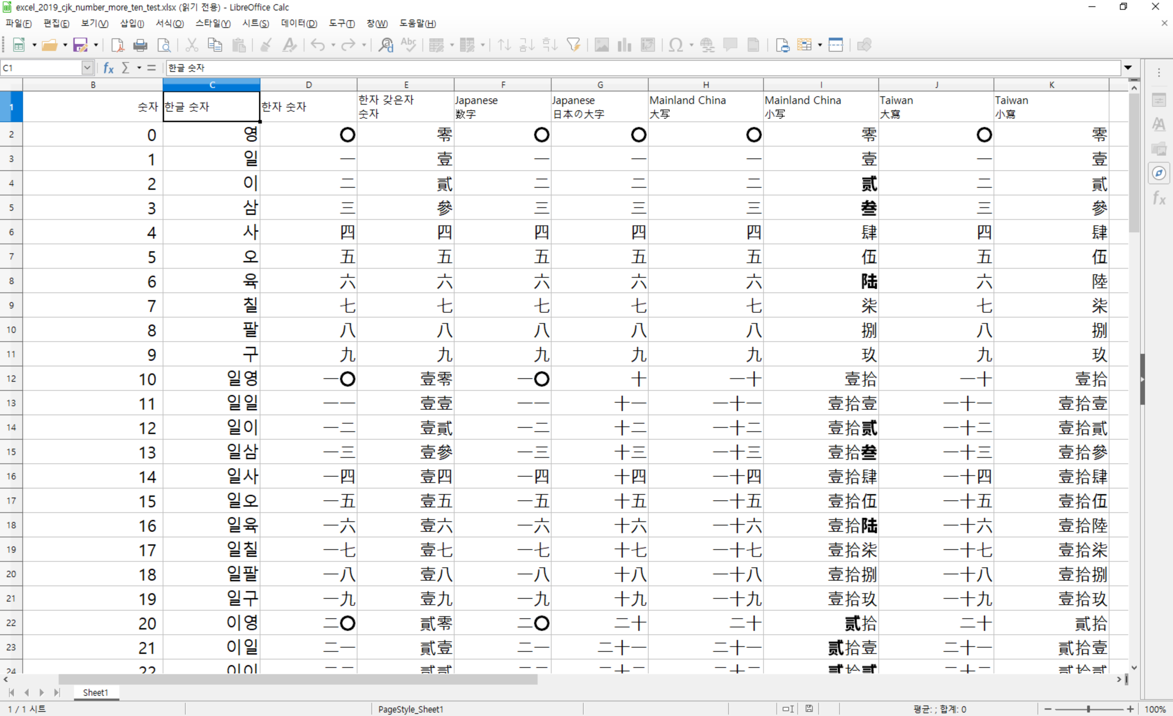
CJK환경을 모르는 외국인
수정 전

Slide 32
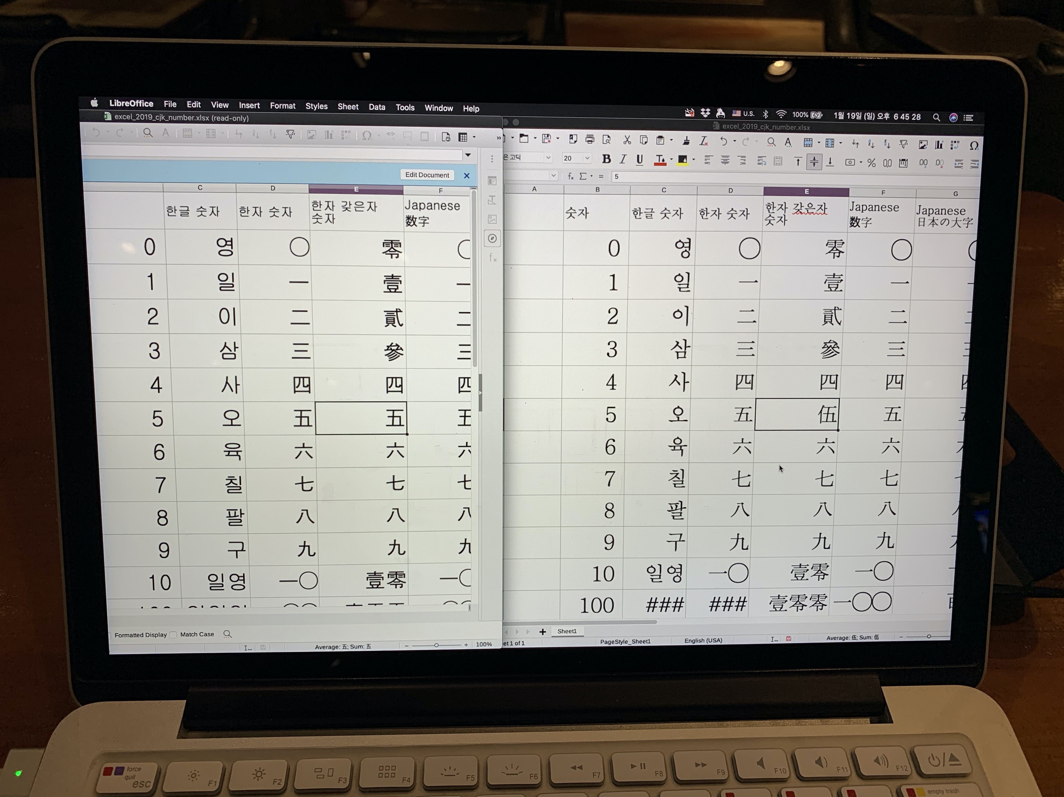
CJK환경을 모르는 외국인
수정 후 – 갖은자 5의 한자(漢字)를 五에서 伍로 변경

Slide 33
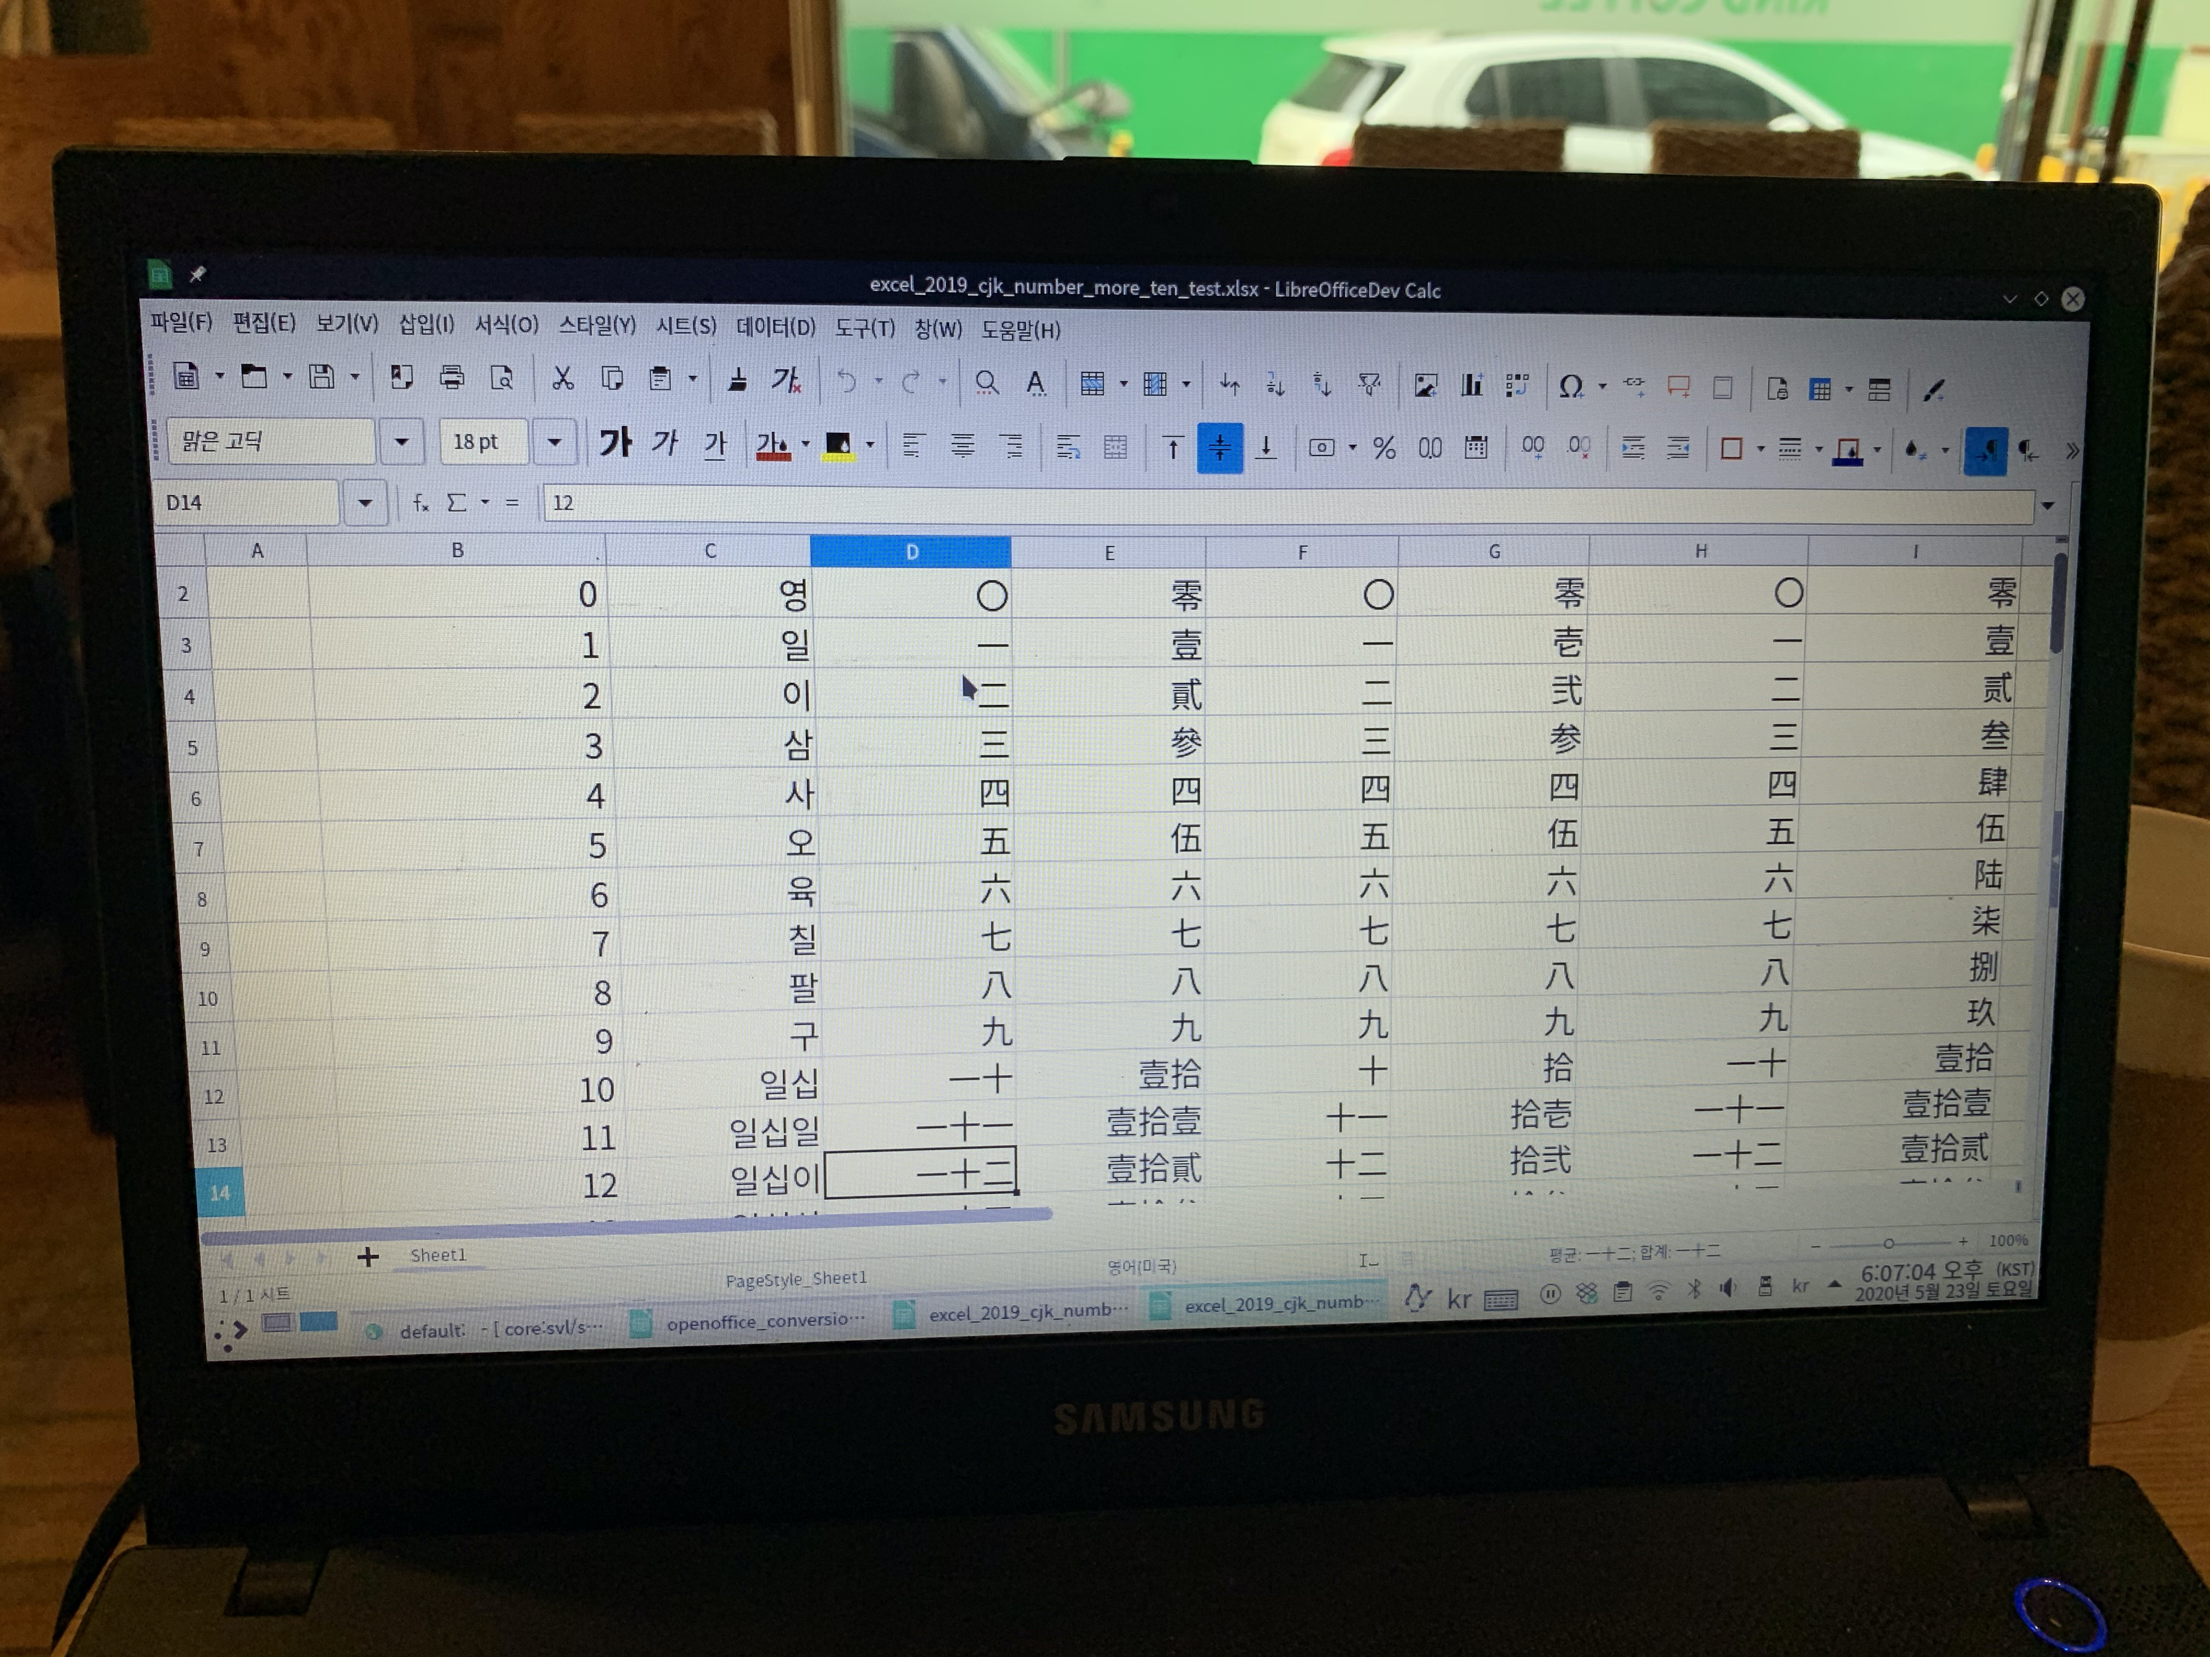
CJK환경을 모르는 외국인
수정 후 – 숫자의 문자 표기 변경

Slide 34
버그 보고
리브레오피스(LibreOffice)의 버그 보고는 버그질라(Bugzilla)로 이용
  Link: https://bugs.documentfoundation.org/
킥오프(Kick-off)모임에서는 버그질라 가입을 해봅니다!

Slide 35
번역(飜譯, Translation)
위키 번역(Wiki Translation)
  리브레오피스에 대한 전반적인 문서는 위키에 있음
  영어로 된 문서를 번역을 하면 다른 사람들이 참조하는데 도움 받음
    킥오프(kick-off)모임에는 위키(wiki)가입을 해봅시다!
    https://wiki.documentfoundation.org/
소프트웨어 번역
  po파일을 이용한 번역
  CAT 도구인 Weblate를 이용한 번역
    킥오프(kick-off)모임에는 리브레오피스 번역 사이트 가입을 해봅시다!
    https://translations.documentfoundation.org/

Slide 36
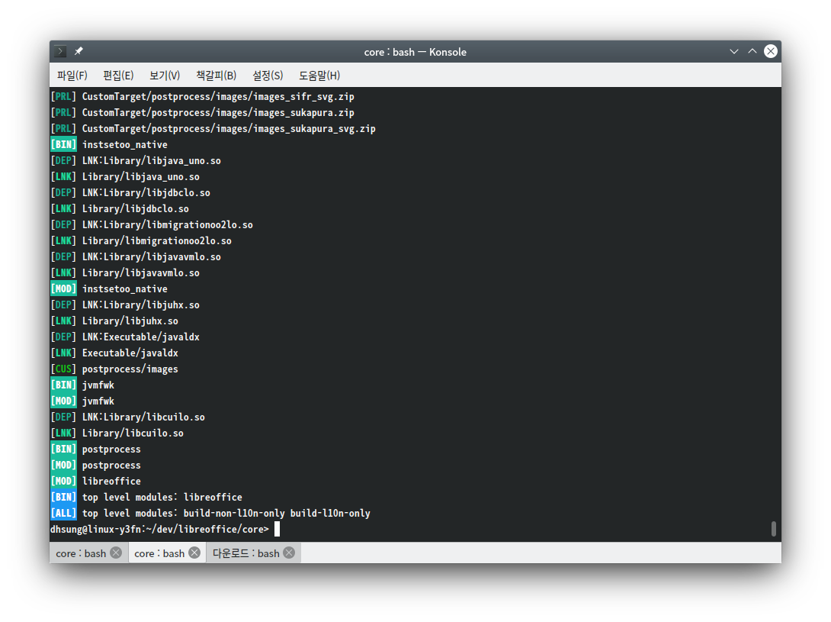
리브레오피스 빌드 화면(Linux)

Slide 37
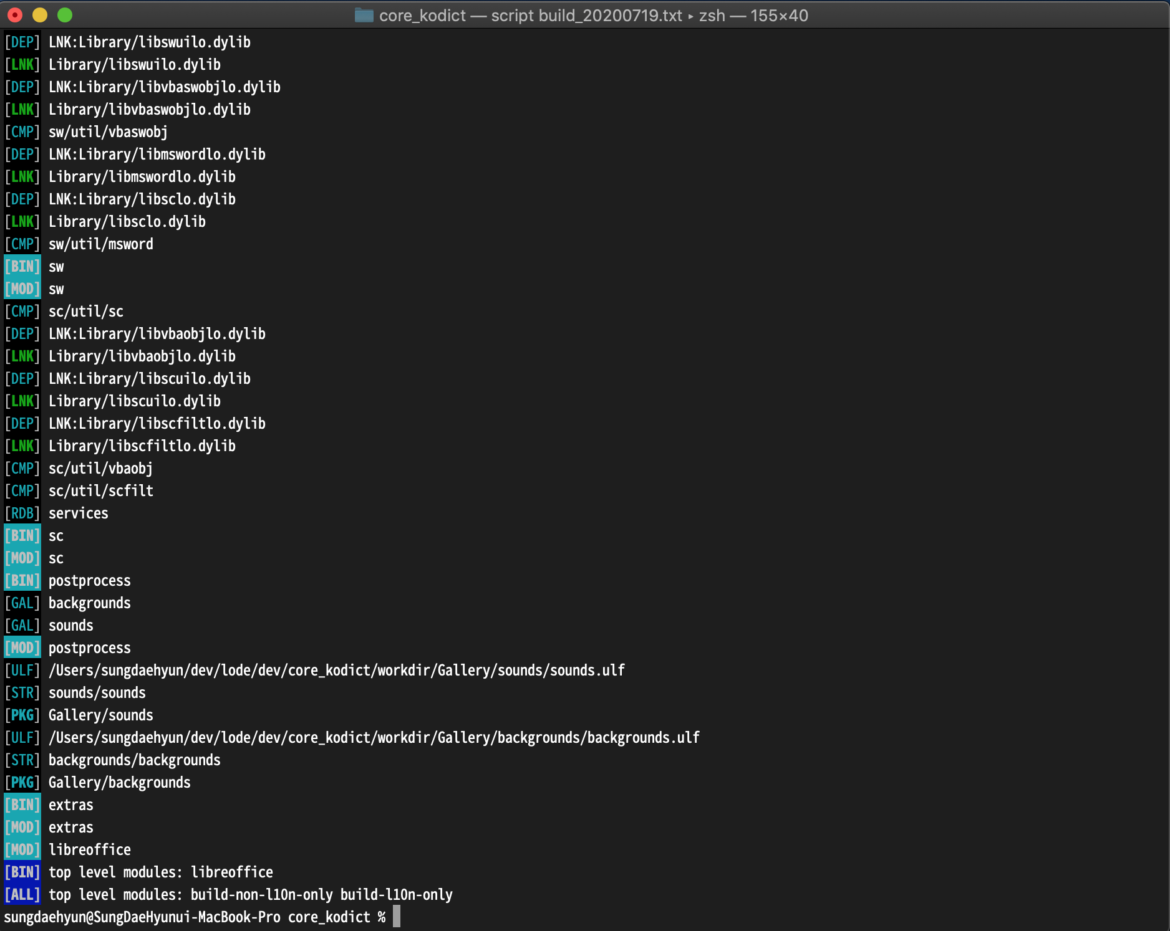
리브레오피스 빌드 화면(MacOSX)

Slide 38
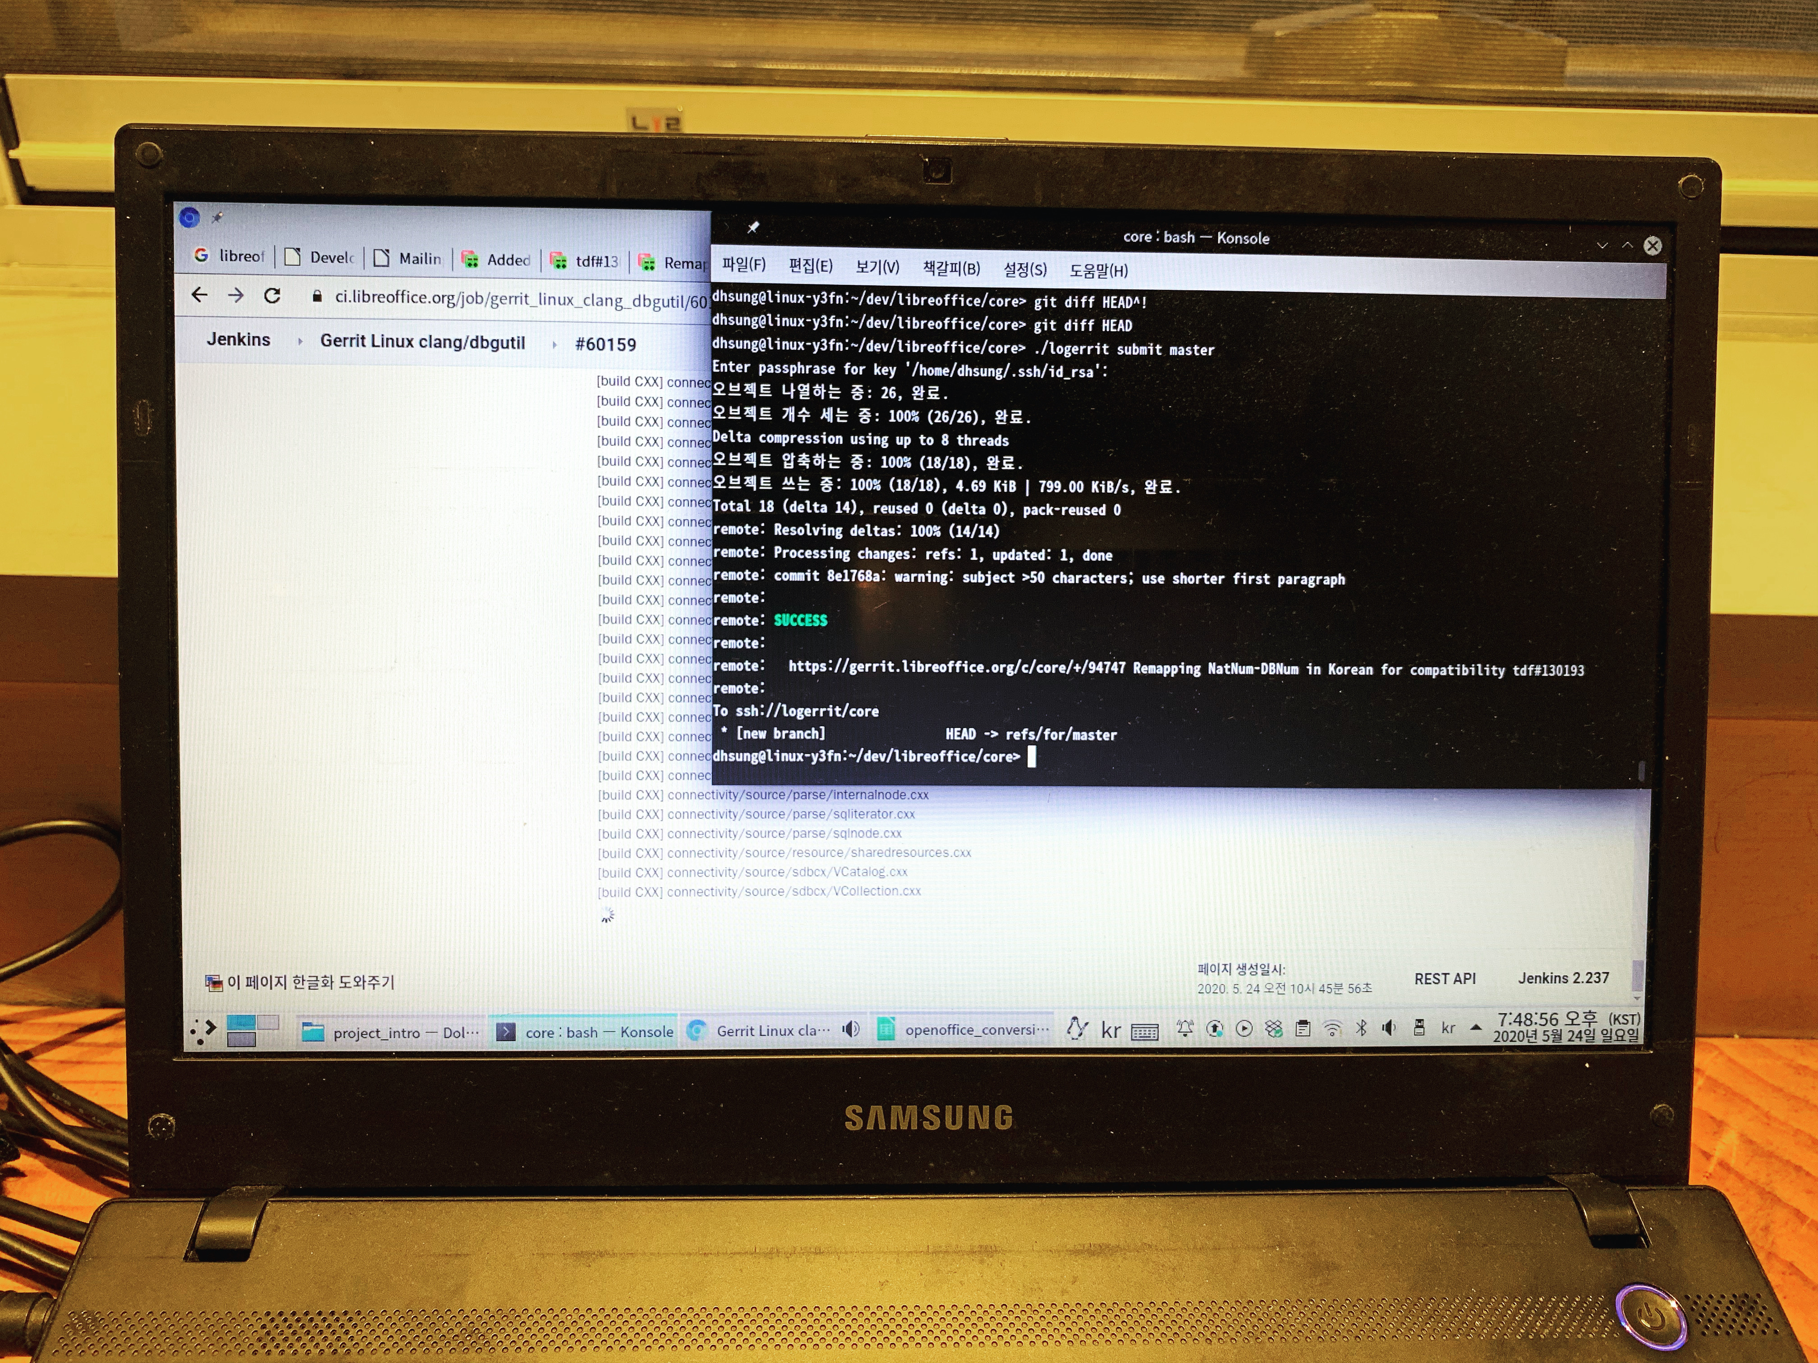
리브레오피스 소스코드 제출

Slide 39
6주 동안 어떻게 할 것인가?
6주 동안 기여 활동을 어떻게 진행할 것인가?

Slide 40
운영방안
6주동안 전반적인 내용 체험을 해봅니다.
  번역(위키 및 CAT도구) &버그 보고
  빌드환경 만들어보기
  자동 교정 데이터 넣어보기 및 커밋해보기
  Gerrit에서 리뷰 해보기
온라인 참여는 gitter + jisti & Youtube Streaming으로
1주차
2주차
3주차
4주차
5주차
6주차
Git 사용
LibreOffice의 계정 등록 (Wiki, weblate등)
번역 해보기
OmegaT를 이용한 번역용어 공유
버그 보고
번역 내용 공유 및 Wiki 문서 번역
LibreOffice 빌드 및 버그 보고
자동교정 내용 개발
번역 진행 및 문서화
자동교정 내용 개발 및 번역 , 문서화
코드 리뷰, 오프라인 모임등 마무리

Slide 41
번외. 리브레오피스 기념일 및 컨퍼런스 소개
2020년 리브레오피스는 2가지의 기념일을 가짐

Slide 42

10/20 기념 축하 !
리브레오피스(LibreOffice)는 2010년 9월 27일에 발표됨
리브레오피스(LibreOffice)의 전신, 오픈오피스(openOffice.org)는 2000년 7월 19일에 출시됨
20 Years of the FOSS Office Suite
  https://blog.documentfoundation.org/blog/2020/07/18/20-years-of-the-foss-office-suite/

Slide 43

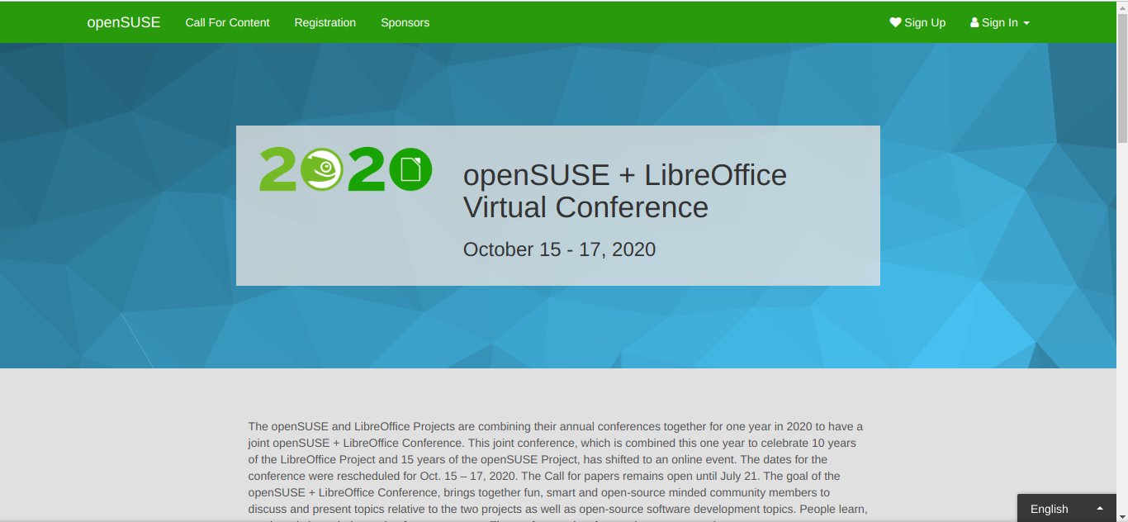
openSUSE + LibreOffice Conference 2020
https://events.opensuse.org/conferences/oSLO

Slide 44
진행 중 문의 사항
문의 사항은 다음의 연락처로 알려주세요
  Gitter
    (컨트리뷰톤용)https://gitter.im/libreoffice-kr/2020_contributon
    (일반) https://gitter.im/libreoffice-kr/community
    (번역) https://gitter.im/libreoffice-kr/translation
  Github: https://github.com/libreoffice-kr
  Facebook: https://www.facebook.com/groups/LibreOfficeKR/
  Email: dhsung at libreoffice dot com

Slide 45
출처
리브레오피스 위키의 마케팅 자료
  https://wiki.documentfoundation.org/Marketing/Material
HKOSCON 2020 - Naruhiko Ogawasawa(小笠原徳彦)
  LibreOffice: the current status of the most powerful OSS Office Suite
  https://speakerdeck.com/naruoga/libreoffice-the-current-status-of-the-most-powerful-oss-office-suite

Slide 46
고맙습니다
이번 프로젝트에 참여해주셔서 고맙습니다.
6주간(2020-08-01 부터 2020-09-14 까지 )
잘 부탁드립니다!

